Slide 1
Запомним цифры
2
1
8

Slide 2
1
3
2

Slide 3
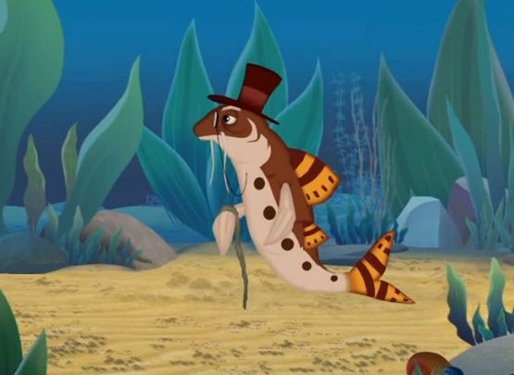
3
2
1

Slide 4
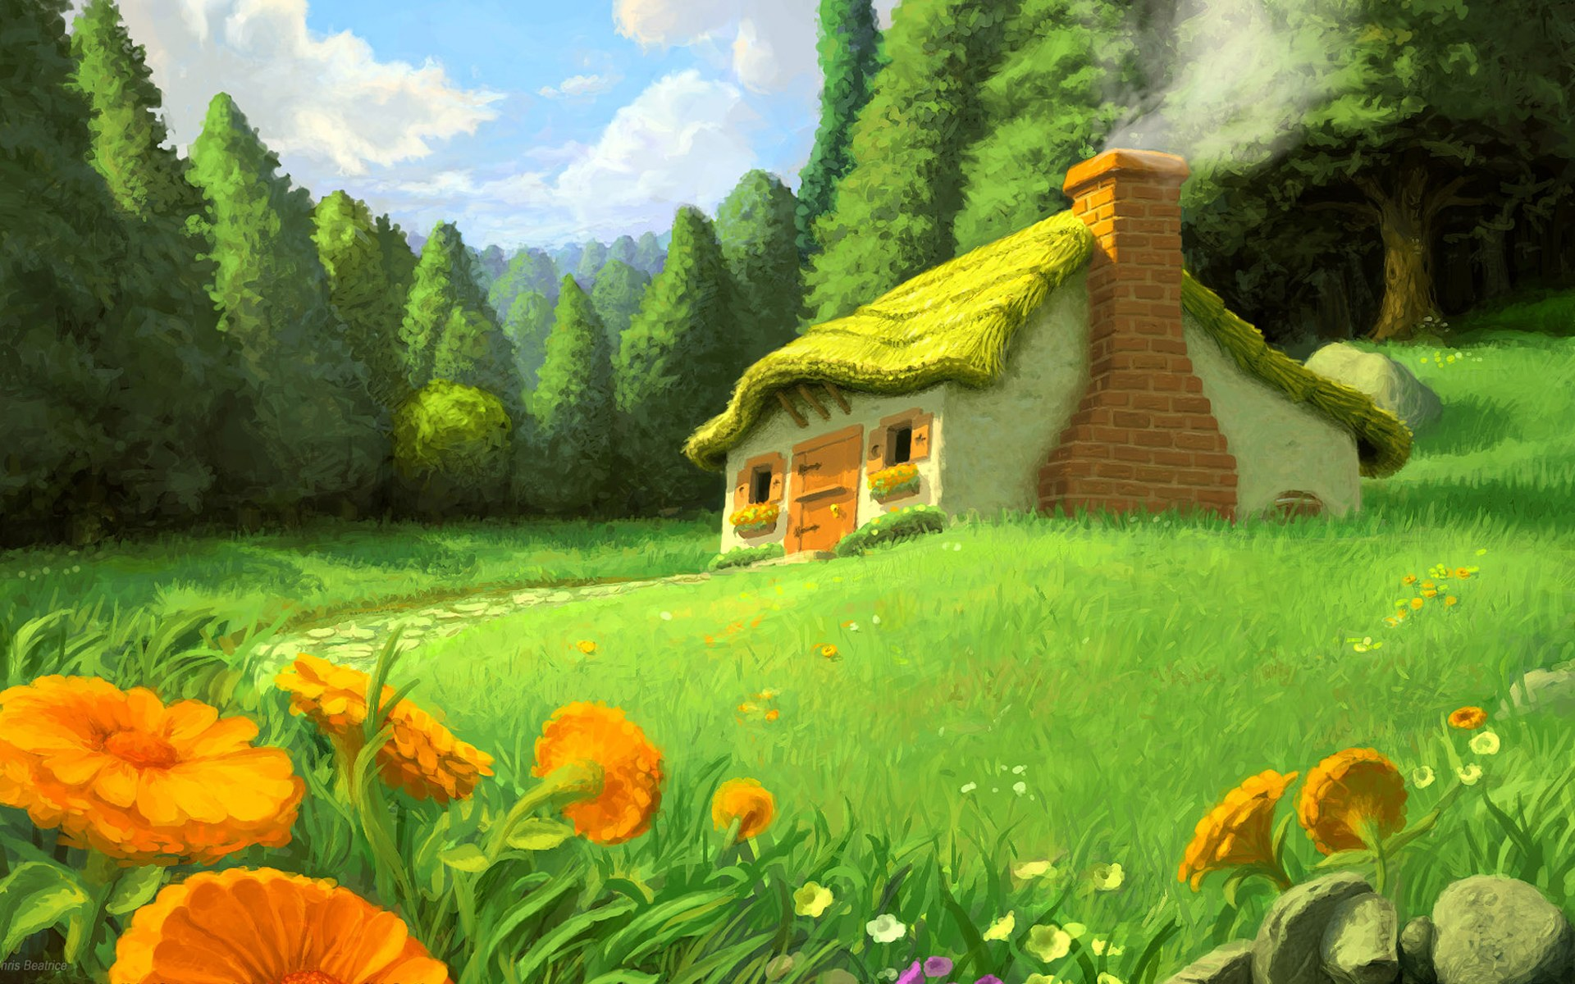
МОЛОДЕЦ !
3
2
1

Slide 5
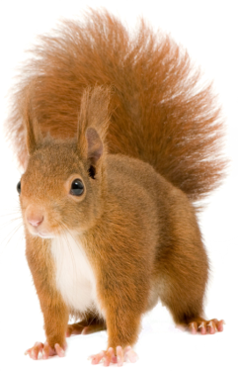
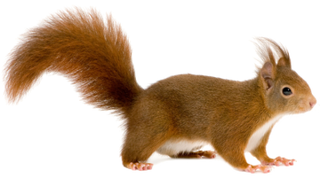
2
1
3
4

Slide 6
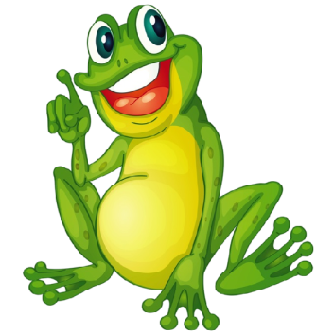
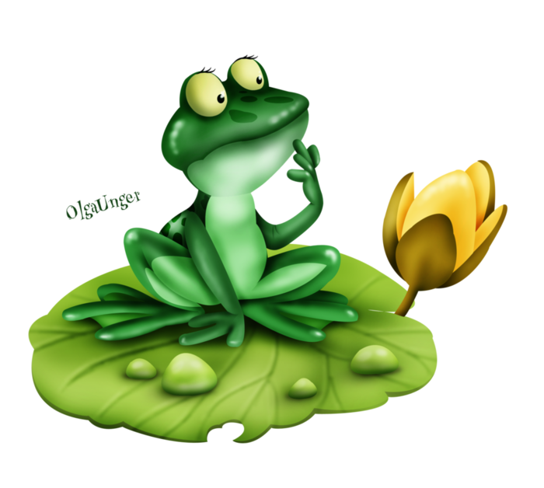
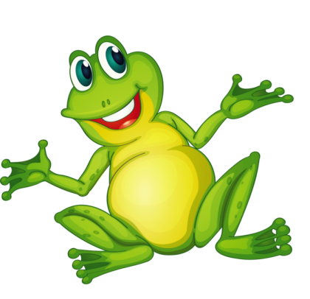
5
2
3
10
6
9
4
1
8
7

